Slide 1
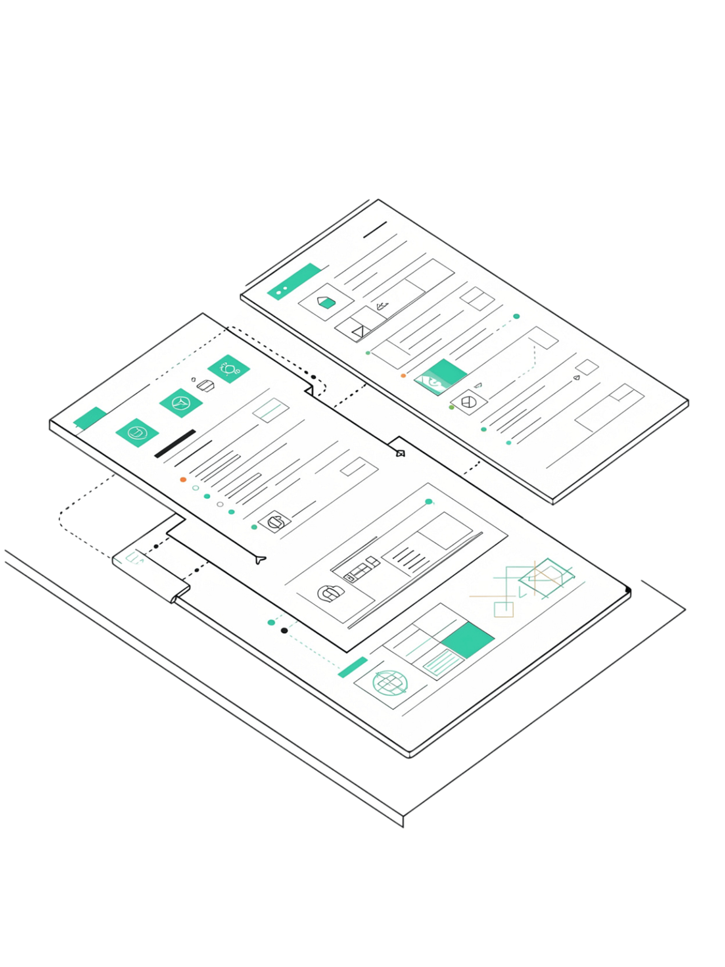
Зачем документировать требования
Документирование требований преобразует информацию о системе в структурированное описание, пригодное для всех участников проекта — создавая устойчивый источник сведений и предотвращая искажение при передаче.
Сохранение знаний
Единое понимание
Результаты аналитической работы фиксируются и не теряются
Заказчик, аналитик и разработчик работают с одним источником
Защита от потерь
Устные договорённости не заменяют письменную фиксацию

Slide 2


Единое понимание системы
Участники проекта могут использовать одинаковые термины, но вкладывать в них разный смысл. Документирование закрепляет конкретные определения, чтобы все работали с единым представлением о продукте.
Устранение разночтений
Явные определения
Предотвращение противоречий
Ключевые термины получают зафиксированное значение
Различия в интерпретации понятий выявляются и устраняются
Единый глоссарий исключает конфликты при разработке

Slide 3
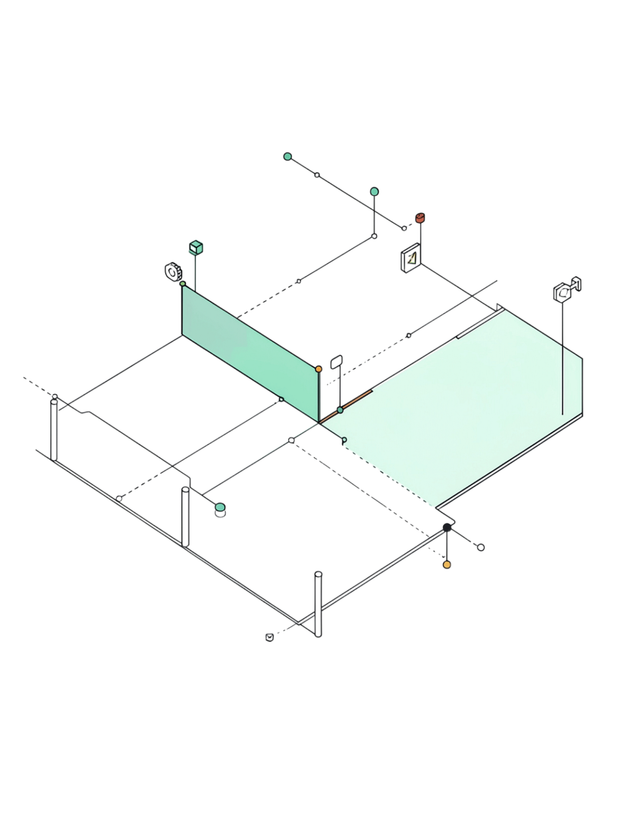
Определение границ функциональности
Необходимо чётко обозначить, к какой части системы относятся требования — это отделяет рассматриваемую функциональность от других возможностей и устанавливает пределы ответственности решения.
Разделение по компонентам
Учёт зависимостей
Значимые связи между компонентами явно фиксируются
Функции распределяются между частями системы без пересечений
Контроль содержания
Границы предотвращают неконтролируемое расширение требований

Slide 4

Структурирование требований
Информация должна быть организована так, чтобы её можно было последовательно изучать. Связанные условия объединяются в разделы, а общие правила фиксируются в одном месте с использованием ссылок в других частях.
01
02
03
Группировка по функциям
Ссылки на общие правила
Целостность документа
Требования объединяются по операциям и функциональным областям
Повторяющиеся условия выносятся в единое место
Структура обеспечивает полноту и навигацию по документации

Slide 5
Однозначность формулировок
Требование должно допускать только одну обоснованную интерпретацию. Субъективные выражения вроде «быстро» или «удобно» требуют замены на конкретные, измеримые условия.
❌ Размытые формулировки
✅ Конкретные условия
«Система должна работать быстро и быть удобной для пользователя»
«Страница загружается за не более 2 секунд при 1000 одновременных пользователях»
Избегание многозначных выражений
Указание ожидаемого результата и обстоятельств

Slide 6
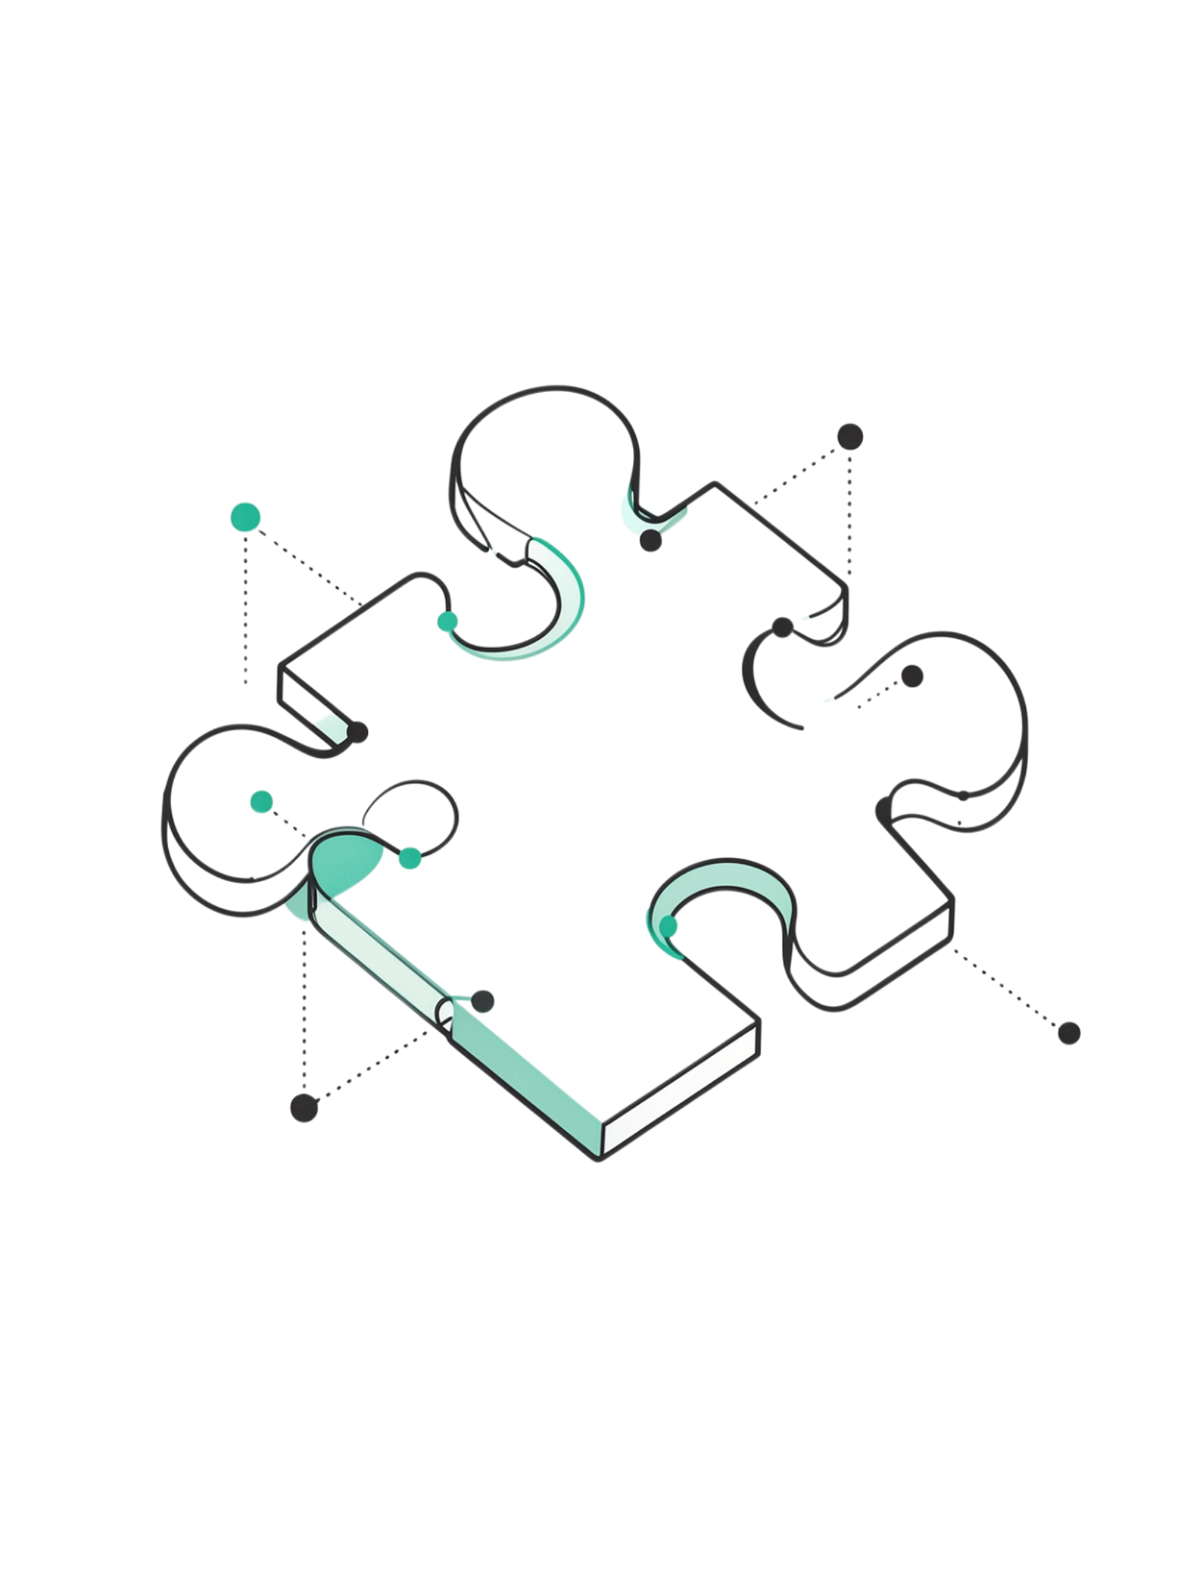



Атомарность требований
Отдельное требование должно содержать одно логически самостоятельное условие. Это позволяет независимо рассматривать его выполнение и объективно оценивать соответствие системы.
Разделение возможностей
Независимые функции описываются отдельными требованиями
Логическая целостность
Каждое условие сохраняет смысл без привязки к другим
Независимая проверка
Выполнение каждого требования оценивается отдельно

Slide 7
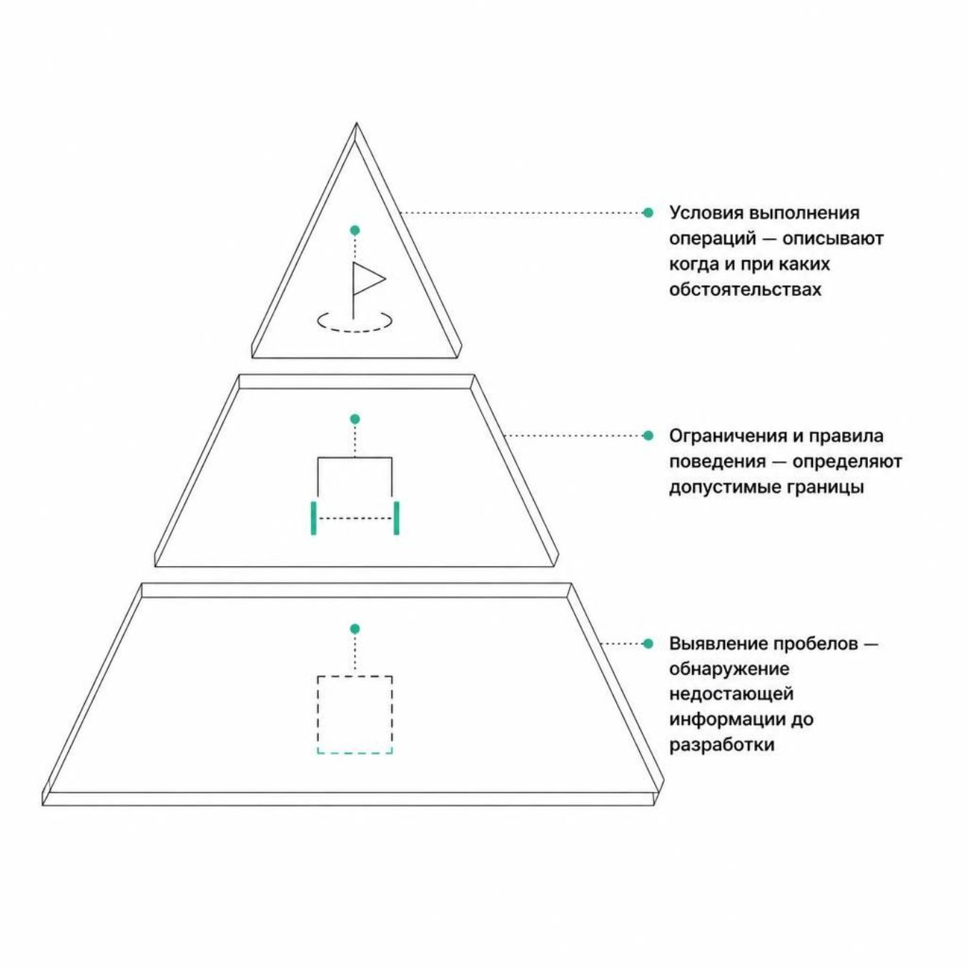

Полнота документирования
Документация должна содержать информацию, необходимую для понимания и реализации функциональности. Полнота оценивается относительно конкретной задачи и установленного уровня детализации.
Описание условий выполнения операций
Определение ограничений и правил поведения
Выявление пробелов до начала разработки
Полнота — не максимум деталей, а достаточность для реализации.

Slide 8
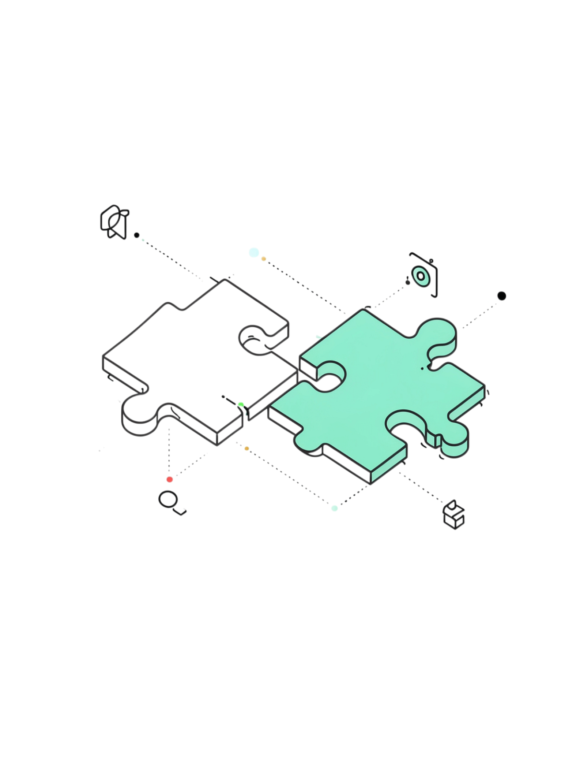


Согласованность требований
Документация не должна содержать конфликтующих условий. Противоречия могут возникать между требованиями разных разделов или от разных заинтересованных сторон — и требуют уточнения.
Проверка во взаимосвязи
Требования анализируются не изолированно, а в контексте всего документа
Скрытые противоречия
Одинаковые термины с разным смыслом порождают конфликты в реализации
Уточнение несовместимых условий
Конфликты разрешаются через согласование с заинтересованными сторонами

Slide 9


Проверяемость требований
Формулировка должна содержать достаточно конкретные условия и ожидаемые результаты, чтобы объективно установить соответствие реализованной системы. Проверяемость закладывается при документировании — не после разработки.
Измеримые показатели
Способы подтверждения
Снижение разногласий
Субъективные оценки заменяются на конкретные числа и критерии
Чёткие критерии устраняют споры при оценке готового продукта
Для каждого требования определяется метод проверки выполнения

Slide 10

Уровень детализации и качество
Степень детализации должна соответствовать сложности функциональности. Чрезмерно общее описание оставляет неопределённость, избыточная детализация усложняет документ и может закреплять преждевременные технические решения.
Недостаточно
Избыточно
Оптимально
Необходимые условия
Свобода реализации
Практическая пригодность
Фиксируются только условия и ожидаемые результаты
Способ достижения результата остаётся за разработчиком
Документ понятен и полезен всем участникам проекта

